Slide 1
网络营销其实就这么简单
工业品企业的
主讲人：张进

Slide 2
添力公司CEO
主讲人介绍
张进
1.《传统行业如何用网络拿订单》书的作者 2. 《快速见效的企业网络营销：B2B 大宗B2C》书的作者 3. 上海添力网络科技有限公司创始人
4. 工业品营销研究院资深网络营销顾问 5. 多家企业的常年网络营销顾问 6. 早年先后担任过几家企业的厂长、公司副总 7. 他的团队管理着近百家公司的企业网站 8. 他为多家B2B企业制定了成功的整合网络营销策划方案

Slide 3
免费信息远比我们想象的
作用多
第三方平台的免费资源

Slide 4
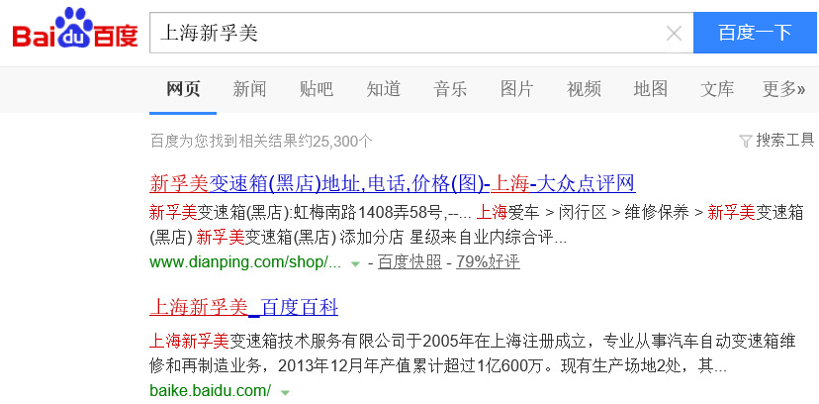
|免费信息远比我们想象的作用多
竞争对手利用免费信息抹黑

Slide 5
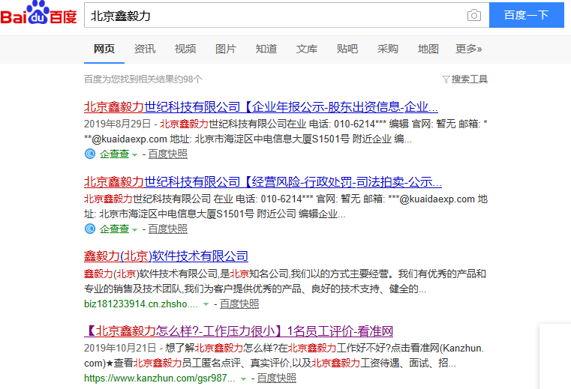
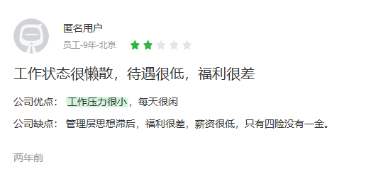
|免费信息远比我们想象的作用多
员工的泄愤

Slide 6
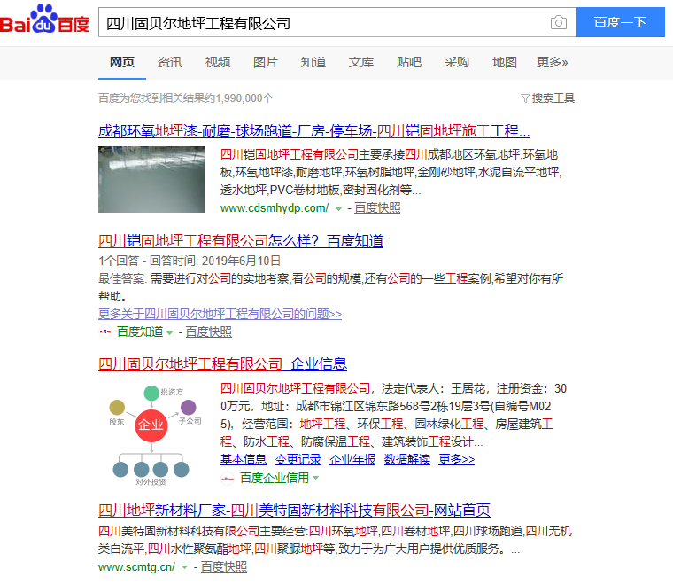
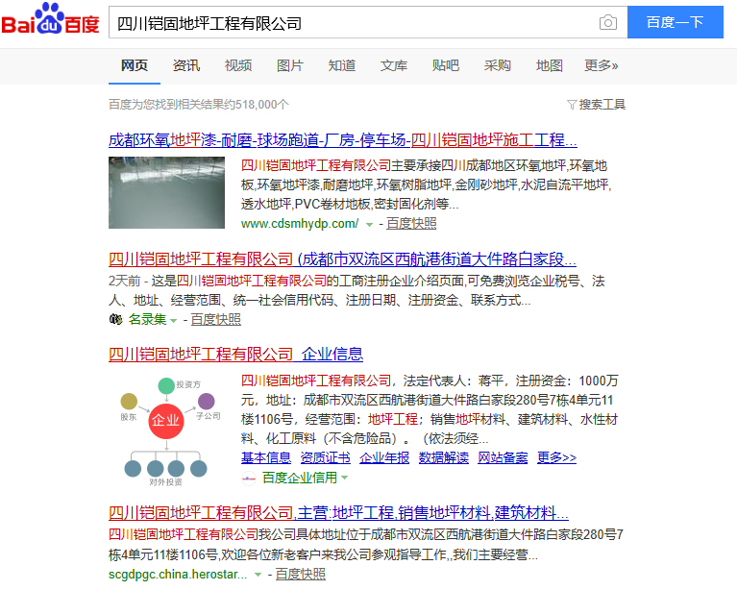
|免费信息远比我们想象的作用多
做过免费信息的企业 没有做过免费信息的企业
四川固贝尔地坪工程有限公司
四川铠固地坪工程有限公司

Slide 7
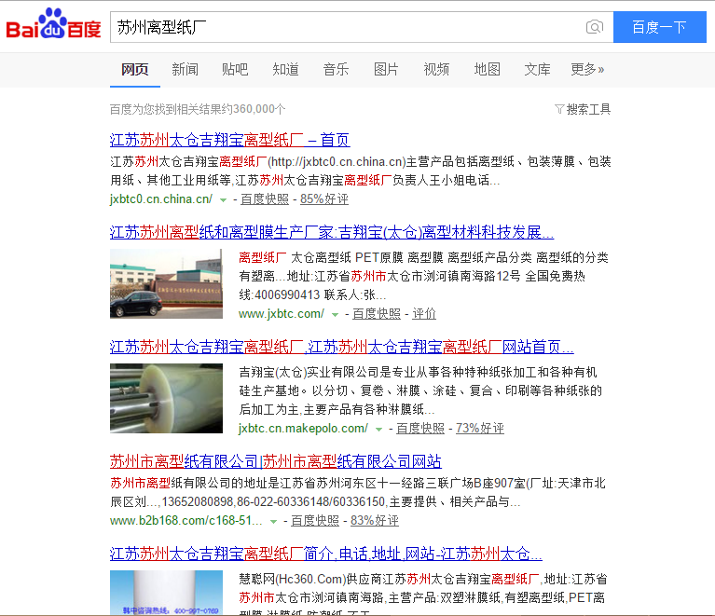
|免费信息远比我们想象的作用多
免费信息平台推广
跟网站自然排名一样，灌水不受地区和时间的限制。在百度上搜索“苏州离型纸厂”，吉翔宝有七条信息在百度首页，除一条是官网外，其它五条都是灌水
它的作用是：
1.保护品牌
2.直接带来有效咨询
3.增加企业产品的曝光量，甚至霸屏
4.增加企业网站的反链数

Slide 8
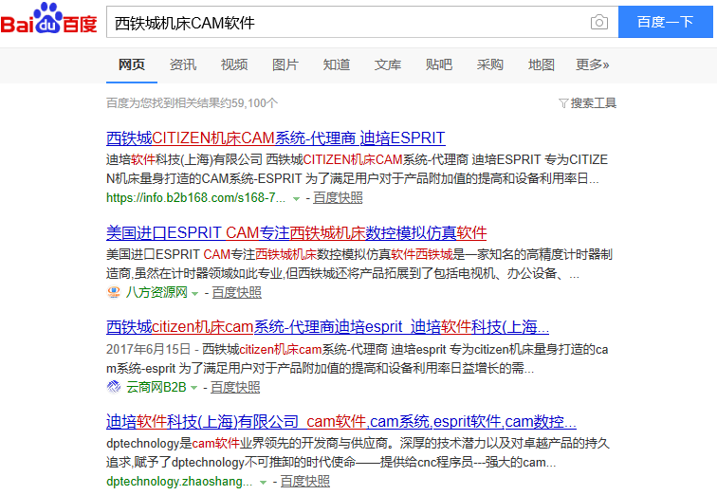
|免费信息远比我们想象的作用多
搜索：西铁城机床CAM软件 全部是ESPRIT的信息

Slide 9
|免费信息远比我们想象的作用多
把销售人员发动起来
汽车销售冠军的故事
2012年，我应上海一家比亚迪4S店的邀请，为其几十个业务做网络营销培训。不久，一名业务员业绩突出，连续几个月成为销售冠军。最多的时候，他一个月能卖24部车，其中18辆来自于他在网络上发布的免费信息，更神奇的是都来自于一个免费信息平台：百姓网。原来，国内几家著名的分类信息平台主推不同的服务，58同城是租赁、赶集是招聘、百姓网则是二手车市场。这个业务员，就是利用比亚迪车只有几万元的价格，在百姓网上发免费广告：花几万元买二手车，不如买比亚迪新车。

Slide 10
|免费信息远比我们想象的作用多
灌水的优劣
优势：
费用低
全国24小时可见
长尾词排名快
劣势：
占用人力多
排名时间长，不稳定多为长尾词

Slide 11
更多精彩内容请看以下书籍
也可以在喜马拉雅上搜索：网络营销书

Slide 12
感谢观看！
Thanks

